Slide 1

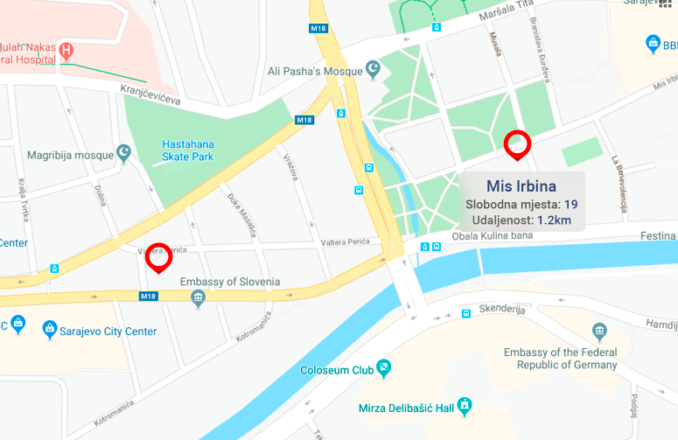
Razvoj informacijskih sistema
Akademska godina:2019/2020
UNIVERZITET „DŽEMAL BIJEDIĆ“ U MOSTARU
FAKULTET INFORMACIJSKIH TEHNOLOGIJA
Informacijski sistem gradske parking mreže
Predmetni profesor: prof. dr Emina Junuz
Kandidat:

Slide 2

Uvod
Analiza problema
Analiza cilja
Dijagrami
Prototip korisničkog sučelja
Zaključak
SADRŽAJ

Slide 3
Uvod
Razvojem saobraćaja javila se potreba za razvojem IS-a koji će unaprijediti gradsku parking mrežu
Digitalizacija sve zastupljenija
Optimizacija vremena pronalaska parking mjesta
Poboljšanje komunikacije između radnika na parking zonama u gradu

Slide 4
Analiza problema?
Spor proces pronalaska slobodnog parking mjesta u gradu
Loša komunikacija između radnika na parking zonama
Optimizacija iskorištenosti resursa svakog parkinga unutar gradske parking mreže

Slide 5
Analiza cilja?
Jednostavniji način pronalaska parkinga
Poboljšana komunikacija među radnicima
Ažurirani podaci o stanju na parkingu u svakom trenutku

Slide 6

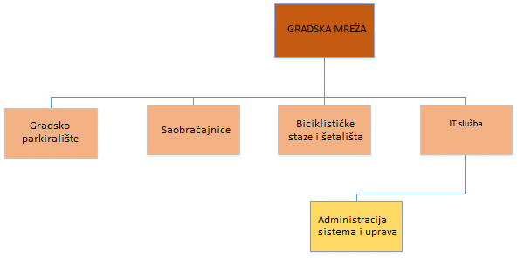
Organizacijski dijagram

Slide 7
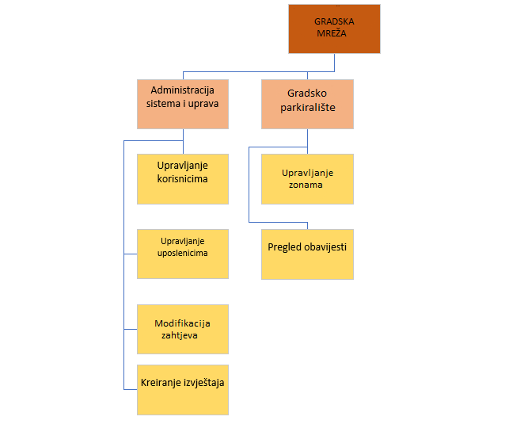
HIJERARHIJSKI DIJAGRAM

Slide 8
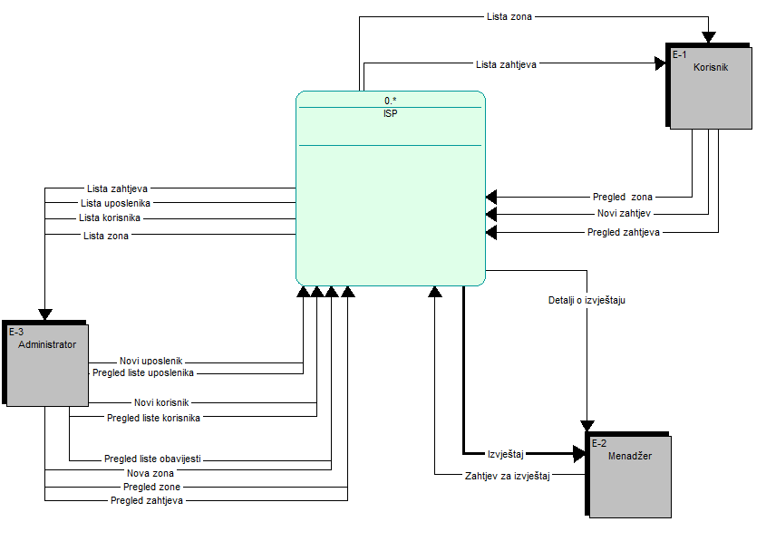
KONTEKSTUALNI DIJAGRAM

Slide 9
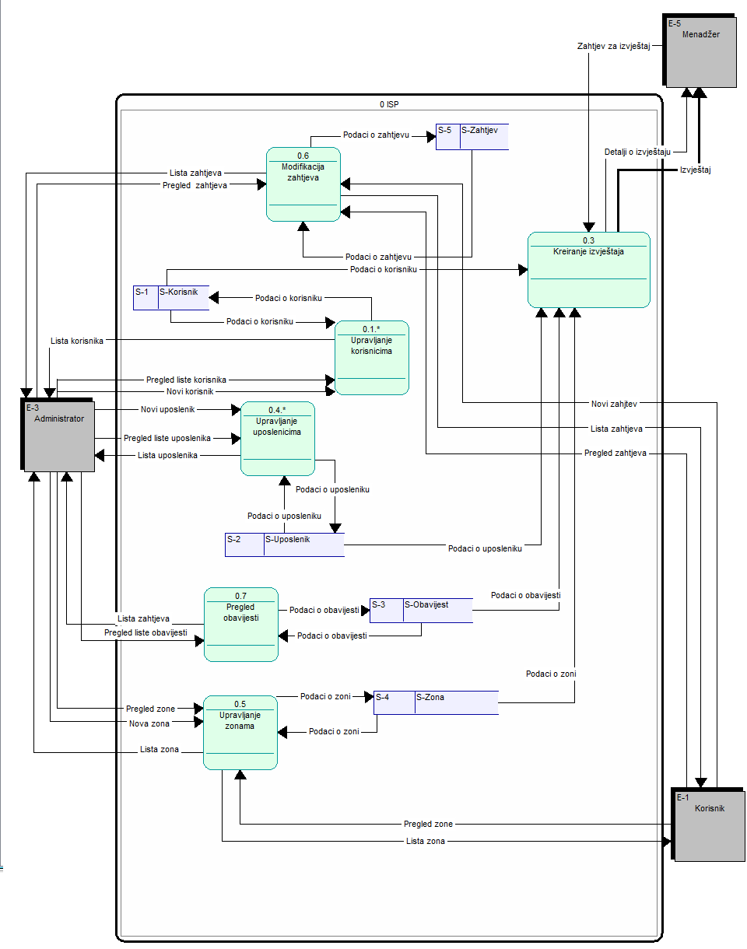
Logički model procesa

Slide 10
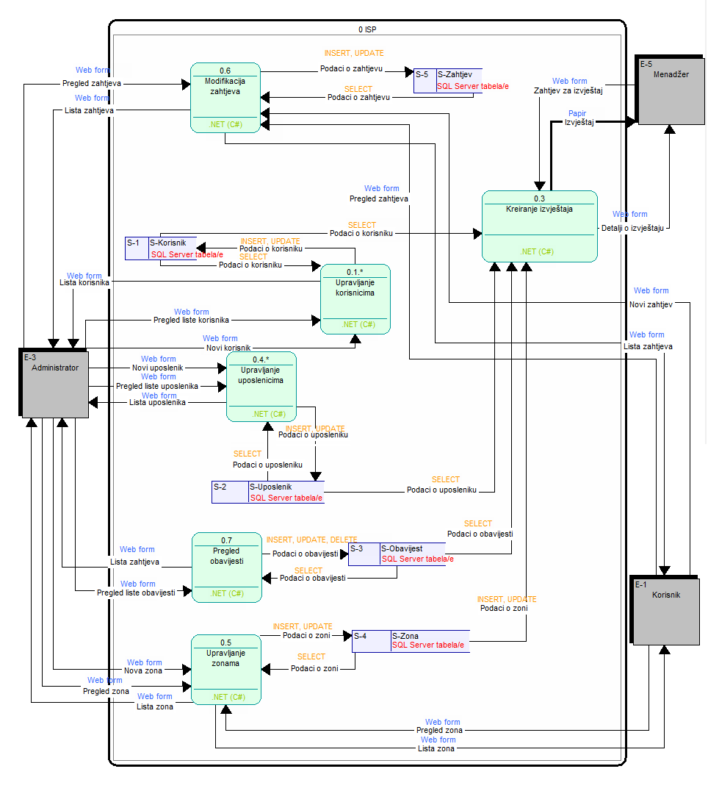
Fizički model procesa

Slide 11
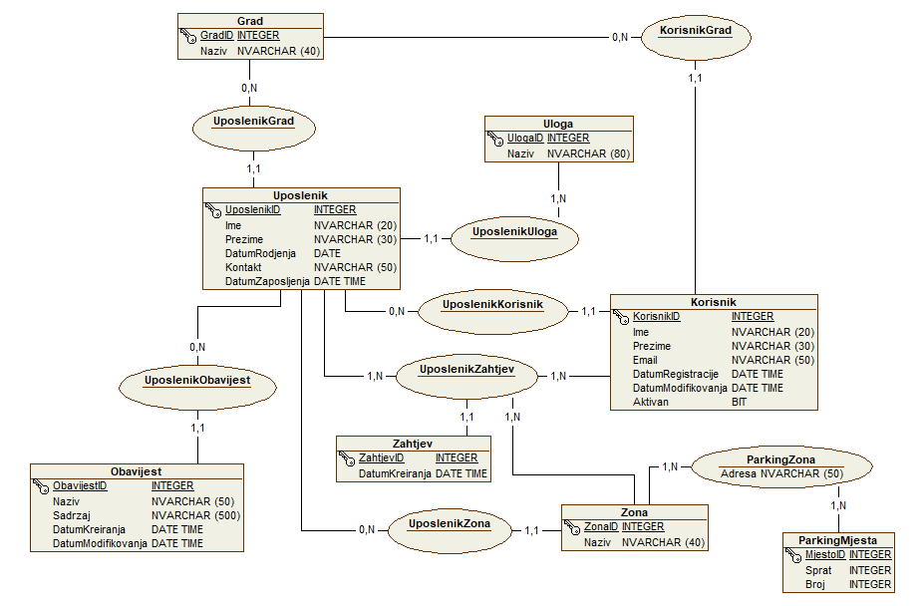
KONCEPTUALNI MODEL PODATAKA

Slide 12
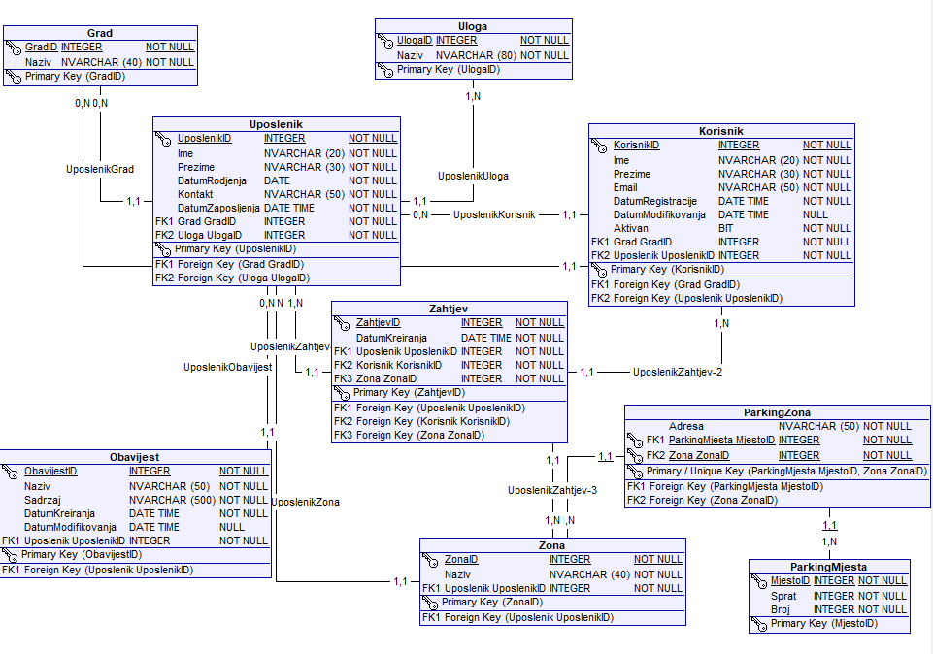
FIZIČKI MODEL PODATAKA

Slide 13
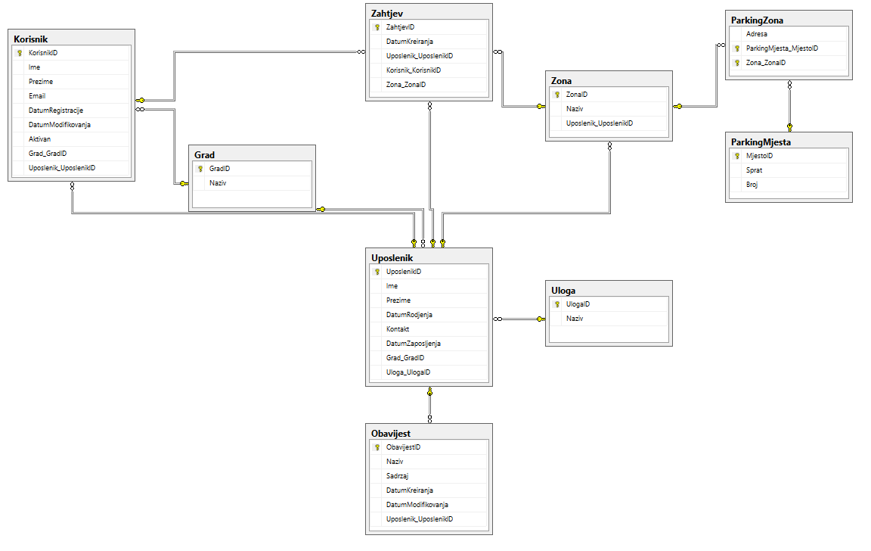
Shema baze podataka

Slide 14
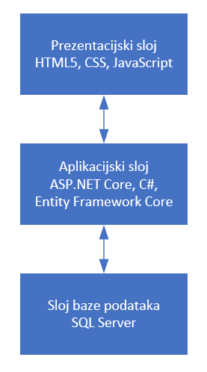
Model arhitekture aplikacije

Slide 15
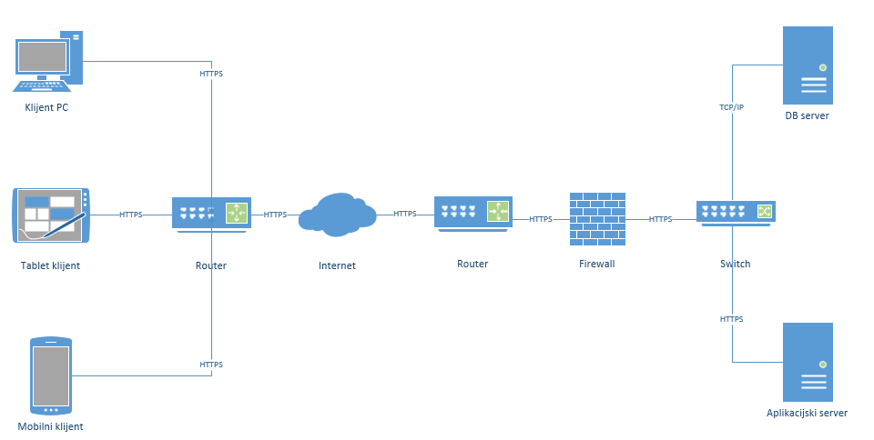
Model arhitekture mreže

Slide 16

Korisnički interfejs

Slide 18
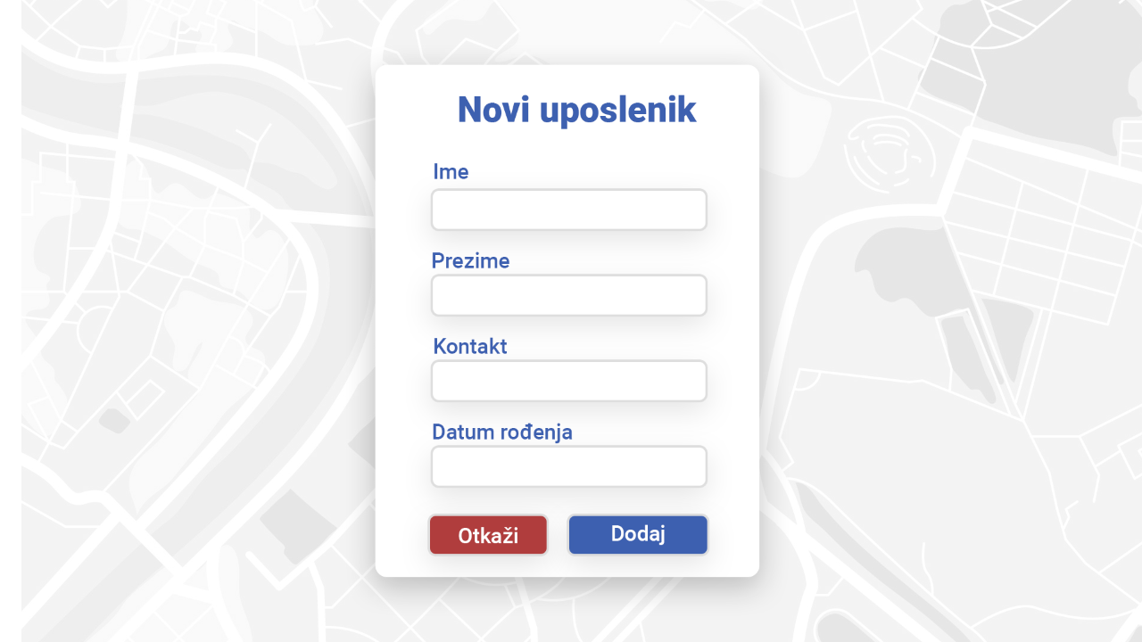

Slide 19
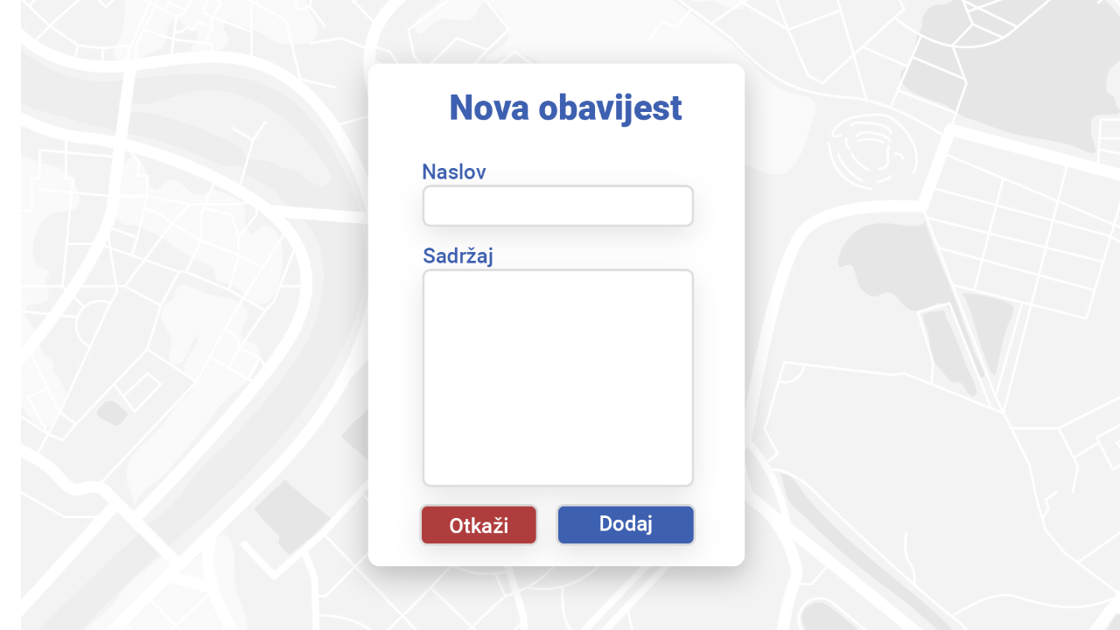

Slide 20
zaključak
Lakši pronalazak parking mjesta
Skraćeno vrijeme pronalaska
Poboljšana komunikacija među radnicima
Automatizovani procesi

Slide 21
HVALA NA PAŽNJI!
PITANJA?

